Slide 1
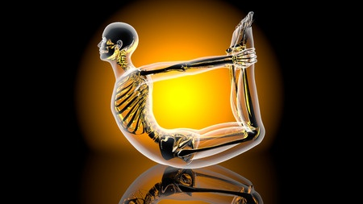
Биомеханическая характеристика гибкости
Работу выполнила Иващенко Е.А
Студентка 203 группы спорт ФГБОУ ВО «ВГАФК»
Руководители:
Лущик И.В., доцент кафедры ТиТФКиС ФГБОУ ВО «ВГАФК»
Абрахманова И.В., доцент кафедры ТиТФКиС ФГБОУ ВО «ВГАФК»

Slide 2
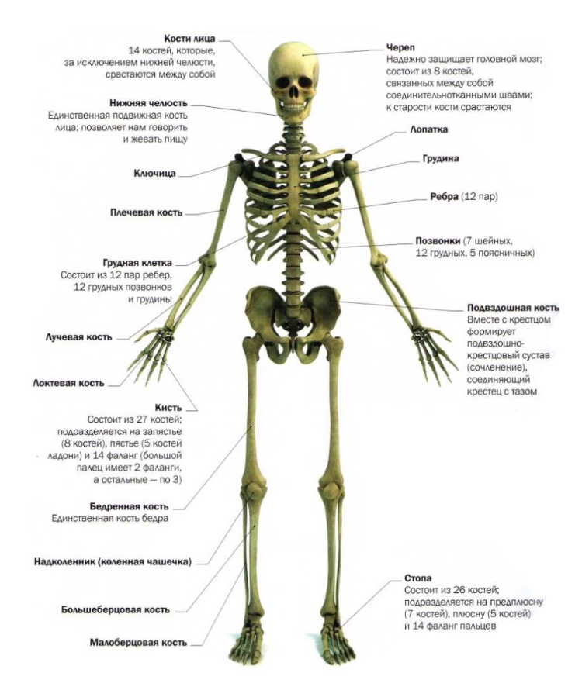
Основная цель биомеханики состоит в изучении способов, посредством которых тело прикладывает усилия и совершает движения
Эта дисциплина основана, главным образом, на анатомии, математике и физике; связанные с ней дисциплины - это антропометрия (исследования, связанные с измерениями человеческого тела), производственная физиология и кинезиология (исследование принципов механики и анатомии в связи с человеческим движением)

Slide 3
ГИБКОСТЬ и факторы влияющие на нее
Способность человека выполнять движения с большей или меньшей по величине предельной амплитудой В каждом виде спорта для развития гибкости спортсмен регулярно выполняет комплексы специальных упражнений
С ростом мышечной силы значительно уменьшается подвижность в суставах
Кроме того, на гибкость оказывает существенное влияние генетическая (наследственная) предрасположенность к гибкости, к её развитию. Наиболее эффективно гибкость развивается от 7 до 15 лет

Slide 4
РАЗНОВИДНОСТИ ГИБКОСТИ
Активная гибкость - движение с большой амплитудой выполняется за счет собственных мышечных усилий, т.е. проявление гибкости происходит без посторонней помощи, самостоятельно.
Под пассивной гибкостью понимают способность выполнять те же движения под воздействием внешних растягивающих сил: усилий партнера, внешнего отягощения, специальных приспособлений и т.п. Величина пассивной гибкости всегда больше активной.
ПАССИВНАЯ ГИБКОСТЬ

Slide 5
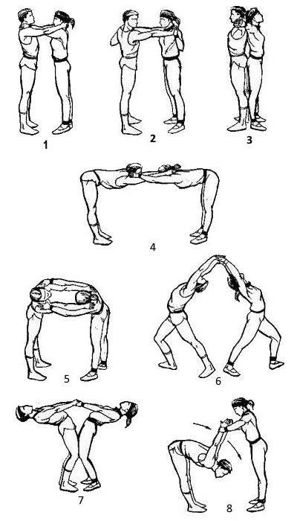
В спорте не следует добиваться предельного развития гибкости. Ее надо развивать лишь до такой степени, которая обеспечивает беспрепятственное выполнение необходимых движений
Общая гибкость характеризуется высокой подвижностью во всех суставах; специальная гибкость — амплитудой движений, соответствующей технике конкретного двигательного действия
Динамическая гибкость проявляется в движениях, а статическая — в позах

Slide 6
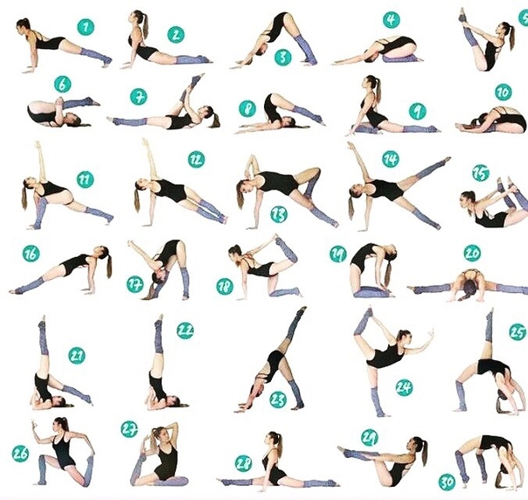
ФАКТОРЫ, ВЛИЯЮЩИЕ НА СТЕПЕНЬ ГИБКОСТИ
анатомический
эластичность связочного аппарата
состояние межпозвоночных дисков
состояние кровотока через мышцы
время суток
напряжение мышц-антагонистов
температура окружающей среды
вязкость мышц
наличие разминки
разогрето ли тело
центрально-нервная регуляция тонуса мышц

Slide 7
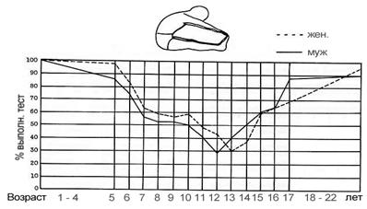
Зависимость гибкости от пола и возраста по результатам выполнения теста:
Влияние функционального состояния организма на гибкость
Под влиянием утомления активная гибкость уменьшается (за счет снижения способности мышц к полному расслаблению после предшествующего сокращения), а пассивная увеличивается (за счет меньшего тонуса мышц, противодействующих растяжению)

Slide 8
В различных видах спорта гибкость развивается до такой степени, которая обеспечивает беспрепятственное выполнение необходимых движений
При этом величина гибкости должна несколько превосходить ту максимальную амплитуду, с которой выполняется движение («запас гибкости»)
Например, высококвалифицированные прыгуны на лыжах с трамплина исполь­зуют в полете запас активного разгибания (тыльного сгибания) стопы в среднем на 93,5%
Нередко у спортсменов наблюдается прямая корреляция между показателями гибкости и амплитудой движений в основных упражнениях. Например, показатели активной гибкости при разгибании стопы следующим образом связаны с амплитудой соот­ветствующих движений (по Ф. Л. Доленко)
В прыжках на лыжах 0,93 (мастера)
При рывке штанги (в «низкий сед») 0,94 (разная квалификация)
В беге на конкках 0,85 (мастера)

Slide 9
Способы измерения гибкости.
Основным критерием оценки гибкости является наибольшая амплитуда движений, которая может быть достигнута испытуемым
Амплитуду движений измеряют в угловых градусах или в линейных мерах, используя аппаратуру или педагогические тесты
В физическом воспитании наиболее доступным и распространенным является способ измерения гибкости с помощью механического гониометра- угломера, к одной из ножек которого крепится транспортир

Slide 10
НЕОБХОДИМОСТЬ РАЗВИТИЯ ГИБКОСТИ
Гибкость или подвижность в суставах – важный компонент физической подготовленности во многих видах спорта
Развитие гибкости приносит ощутимую пользу каждому человеку независимо от того, активно ли он занимается спортом или хореографией. Исследования, посвященные травмам мышц бедра, показывают, что в наибольшей степени им подвержены люди с недостаточной гибкостью
Кроме всего прочего развитие гибкости мешает большому увеличению мышечного объёма, вызываемого короткими и резкими сокращениями при занятиях силовыми упражнениями, а также способствует удлинению мышц, улучшению осанки и приданию фигуре невероятной стройности. Делая своё тело гибким и подвижным, вы придаёте своим мышцам эластичность и тем самым тормозите процессы старения и предотвращаете солевые отложения

Slide 11
ФАКТЫ
«Дефицит» гибкости приводит к повышенному количеству травм; после хорошего разогрева в бассейне, упражнения на растягивание будут особо приятными, так как болевые ощущения в воде притупляются; Гибкость правой и левой стороны тела человека имеет значительные отличия; Сидячий образ жизни является более значимым фактором снижения гибкости, чем старость

Slide 12
Это интересно!
Анатомически, мужчинам легче сесть в поперечный шпагат, в то время как женщинам- в продольный; Установлено, что растягивание в течении 30 секунд является столь же эффектиным, что и растягивание в течении 1 минуты;
Количество травм напрямую зависит от гибкости человека

